Slide 1

Carboneutralité 101
Claude Villeneuve
Professeur titulaire
Responsable de l’infrastructure de recherche Carbone boréal
Université du Québec à Chicoutimi
Conférence au Collège Maisonneuve
Montréal le 15 janvier 2020

Slide 2
Plan
Les changements climatiques en bref
La notion de carboneutralité
Comment devenir carboneutre?
Le rôle de la compensation
Compensation par des projets forestiers
Carbone boréal, un modèle unique
Quelle démarche pour une institution d’enseignement?

Slide 3
Les changements climatiques en bref

Slide 4
Les humains et le climat
Depuis son origine, l’humanité a su adapter da culture, ses vêtements, sa diète et ses comportements à tous les climats qu’on peut retrouver sur Terre, et cela dès l’âge de pierre.
Avec l’agriculture, nous avons transporté et acclimaté des plantes et des animaux qui sont à la base de l’alimentation, bien au-delà de leur aire naturelle de répartition.
Depuis l’ère industrielle, l’exploitation des carburants fossiles a permis une augmentation exponentielle des populations humaines, une urbanisation et une augmentation du niveau de consommation individuelle qui résultent en des changements de la composition de l’atmosphère et des changements climatiques planétaires.

Slide 5
Les composantes de la machine climatique
Énergie incidente fournie par le rayonnement solaire
Transformation de la lumière en chaleur par interaction avec les surfaces éclairées en fonction inverse de leur albédo
Absorption de la lumière incidente dans les masses d’eau et transformation en chaleur
Transfert océan-atmosphère par l’évaporation
Interaction de l’infrarouge avec les gaz à effet de serre
Stockage et transport de chaleur par les masses d’eau

Slide 6
Facteurs de variation naturels du climat
Intensité solaire
Précession et nutation (position de la terre)
Oscillations périodiques (saisons)
Dérive des continents
Volcanisme
  Modifications de l’orographie
Modifications de la composition atmosphériques liées aux écosystèmes

Slide 7
Facteurs anthropiques
Modification de l’albédo des surfaces (local)
Transformation du territoire
  Changement de vocation des terres (régional)
  Irrigation (régional)
Déforestation et brûlis (global)
Modifications de la composition de l’atmosphère (global)

Slide 8
Un édredon gazeux
Toutes les molécules gazeuses comportant plus de trois atomes ont un certain potentiel d’interagir avec une partie du rayonnement infrarouge (voir VCC page 37)
Comme une couverture, ils retardent la diffusion de la chaleur vers l’espace
L’addition de GES par l’humanité provoque l’augmentation de la quantité de chaleur retenue dans le système
La transformation de la surface terrestre diminue l’albédo et augmente la quantité d’infrarouges ré-émise

Slide 9
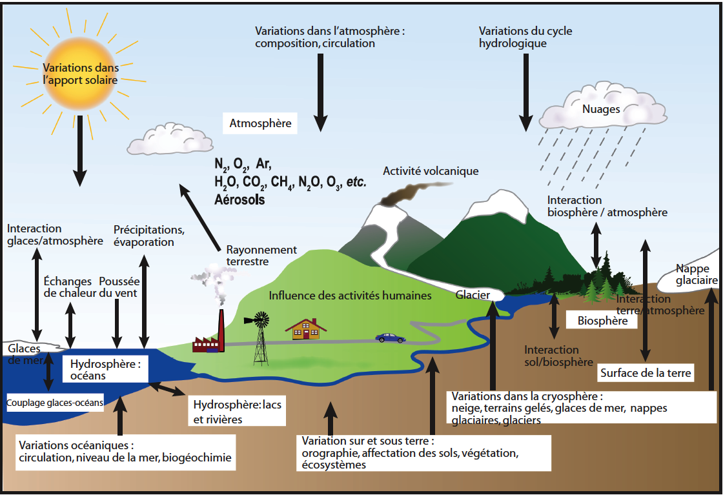
Source IEC AR4, 2007

Slide 10
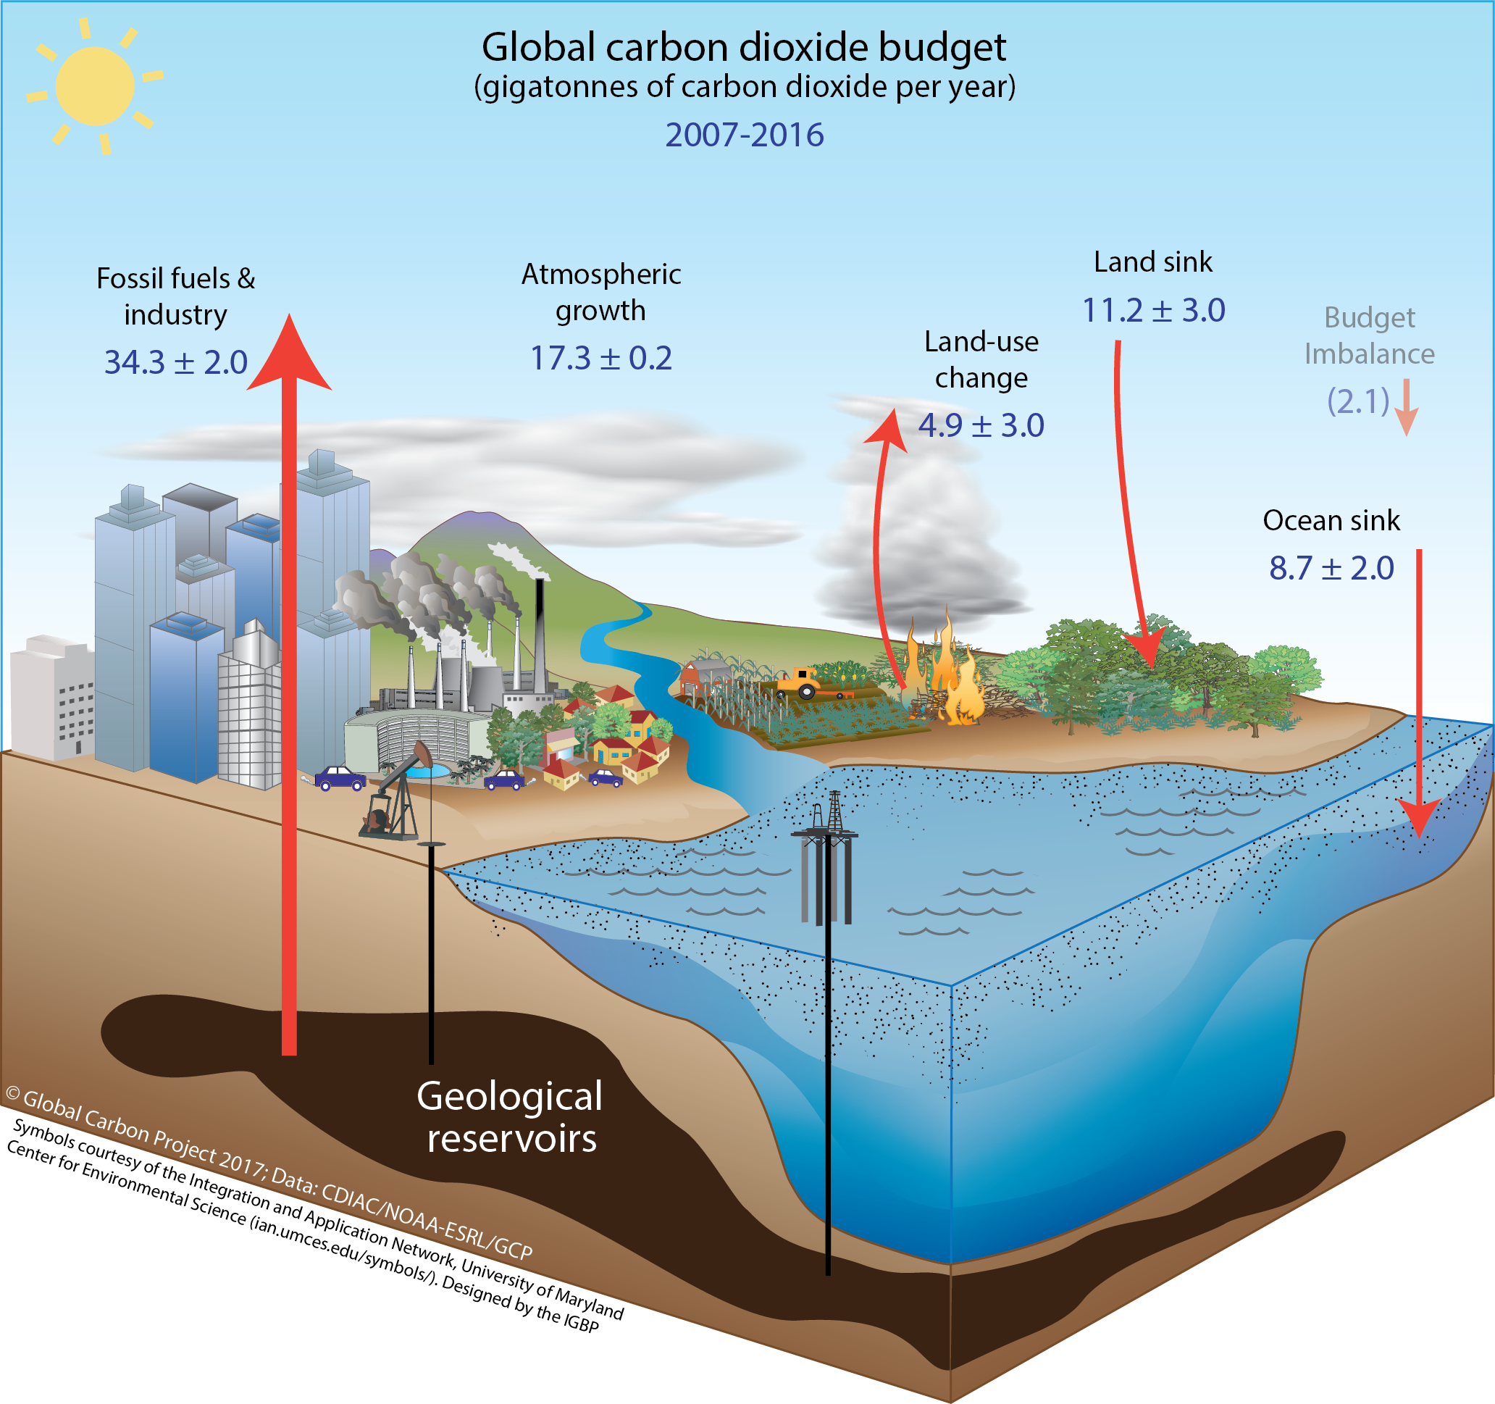
Perturbations anthropiques du cycle du carbone
Perturbations moyennes pour la période 2007–2016 (GtCO₂/an)
La différence est le solde entre les émissions estimées et l’absorption par les puits de carbone.
Source: CDIAC; NOAA-ESRL; Le Quéré et al 2017; Global Carbon Budget 2017

Slide 11
Évolution des émissions de CO₂ de sources fossiles
Entre 1990 et 2018 augmentation de 62%

Slide 12
Mai 2019 415 ppm
Août 2019 410 ppm
Décembre 2019 412 ppm

Slide 13
Température OBSRVATIONs
Juillet 2019 le mois le plus chaud jamais enregistré
La moyenne annuelle 2019 sera annoncée le 15 janvier 2020

Slide 14
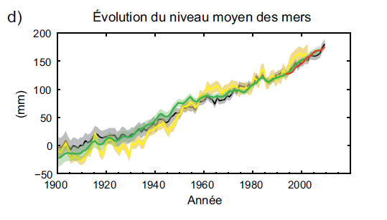
Augmentation du niveau des mers – OBSERVATIONS
Le niveau moyen des mers a augmenté d’environ 0.19 m durant la période 1901-2010
Source : GIEC, 2013. GTI, RID, Figure RID.3d.

Slide 15


La vapeur d’eau et la température
9 000 m³
48 000 m³
304 000 m³
- 20 ⁰c
0 ⁰ c
+ 30 ⁰c
Atmosphère de faible énergie
Atmosphère de forte énergie
Sec
Mouillé
Sécheresses
Inondations

Slide 16
Actuellement nous sommes dans la zone de dépassement du 1,5˚ C

Slide 17
2019 - L’Arctique en crise
Uniquement à l’été 2019, le Groenland a perdu une masse nette de 53 milliards de tonnes de glace ce qui représente 1,5 mm sur le niveau de ma mer
Notes:
L’Arctique en crise
Cela fait plus de trente ans qu’on le sait, les changements climatiques vont produire d’énormes changements aux plus hautes latitudes, et particulièrement dans l’Arctique où la masse continentale entoure un océan. Normalement, après l’équinoxe d’automne, la glace s’installe progressivement sur l’océan Arctique qui est gelé sur toute sa surface en janvier. À certains endroits, la banquise s’épaissit tellement qu’elle n’arrive pas à fondre pendant l’été. On parle alors de glaces pluriannuelles. Depuis le début du 21ème siècle, la superficie de glaces pluriannuelles diminue à une vitesse étonnante et il y a même des portions de l’océan Arctique qui ne gèlent plus pendant l’hiver. C’est ce qu’on a pu observer cette année dans la mer de Béring. Des systèmes de basse pression tirant l’air chaud du sud ont maintenu l’eau libre et fait dériver le peu de glace qui se formait vers le nord. Cela ne s’était jamais vu selon les climatologues qui observent l’Arctique.
En juillet, la surface glacée de l’océan Arctique dans son ensemble s’approchait du minimum historique observé à l’été 2012. On anticipe que si l’on n’atteint pas ce record, on s’en approchera de très près en septembre. Depuis 2014, le couvert minimum de glace en septembre est très en dessous de la médiane de 1981-2010. C’est un signal inquiétant. De plus, le volume de glace a battu un minimum record en juillet en raison de la disparition progressive de la banquise pluriannuelle. Mais comme la glace flotte sur l’eau, la fonte de la banquise ne contribue pas au relèvement du niveau de la mer.
Plus grave encore, l’été dernier, la température moyenne en juillet au Groenland a été 12 degrés Celsius plus élevée que la moyenne. Cela a causé une accélération de la fonte et du vêlage d’icebergs. On estime ainsi que l’inlandsis a perdu dans l’océan 55 milliards de tonnes de glace dont 13 milliards pour la seule journée du 1 août. C’est la perte journalière la plus élevée enregistrée depuis 50 ans d’observations. Mais il faut mettre les choses en perspective. L’hiver, le Groenland reçoit de la neige et sa masse augmente. Il faut donc faire la soustraction de la masse perdue de la masse gagnée. Au net, cette année, la fonte de glace du Groenland a contribué à elle seule à une augmentation de 1,5 millimètres du niveau de l’océan. C’est un record historique.
De janvier à juillet, la moyenne des températures sur l’Alaska, les Territoires du Nord-Ouest, le Nunavut, le Nunavik et la Sibérie a été en moyenne 2 degrés plus chaude que la normale. Des records de chaleur ont été battus partout. Par exemple on a enregistré dans le petit village suédois de Markusvinsa au nord du cercle polaire, un maximum de 34,8 degrés C le 26 juillet. Cela a coïncidé avec la deuxième canicule de l’été 2019 en Europe où des températures de plus de 40 degrés C ont été enregistrées en France et en Belgique.
Sans surprise, les feux de forêt ont aussi enregistré des records. En Alaska, on a perdu un million d’hectares de forêts par des conflagrations. C’est plus de la moitié de la superficie du lac Ontario. En Sibérie, c’est 2,6 millions d’hectares, une surface un peu plus grande que le lac Érié. Ces incendies ont libéré dans l’atmosphère des millions de tonnes de carbone stocké dans les écosystèmes.
Au-delà de l’anecdote et des chiffres, nous assistons à la réalisation de prédictions somme toute conservatrices. De nouvelles prévisions en vue du prochain rapport du GIEC prévu pour 2021 ont été publiées cette semaine. La fourchette supérieure de l’augmentation de température globale pourrait atteindre 7 degrés à la fin du siècle au lieu de 4,8 dans le rapport de 2013. La prévision la plus optimiste est de +2 degrés. Actuellement nous sommes à +1 degré.
Arrêtons de parler de l’urgence climatique. Il faut agir fort et vite!

Slide 18
La menace se précise
Source: Nature 575 592-595 (28 novembre 2019)

Slide 19
On fait quoi?
Il faut un effort concerté à l’échelle planétaire pour stabiliser le climat à un niveau qui permette la résilience des écosystèmes et l’adaptation des populations les plus vulnérables
Comment?
  Réduire les émissions
  Augmenter les puits de carbone
Est-ce possible?
  Oui, mais il faut frapper vite et fort

Slide 20
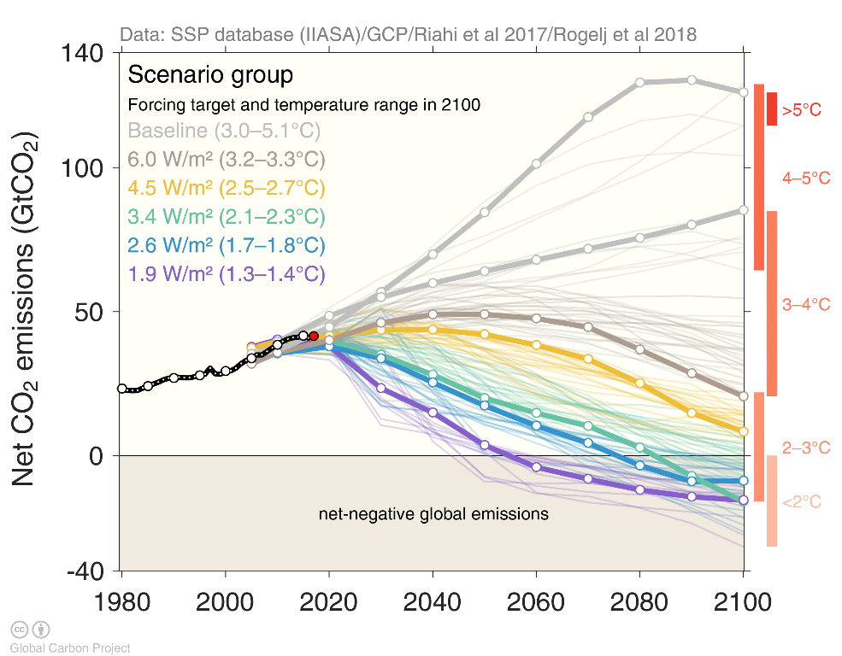
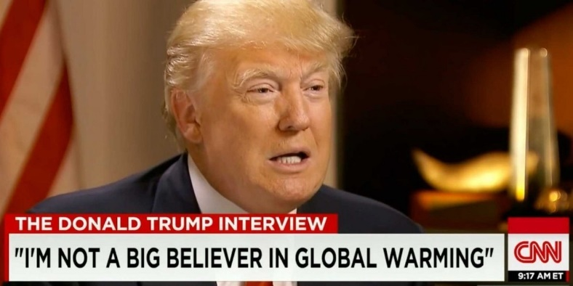


Augmentation des GES - PROJECTIONS
CO₂ : 936 ppm
Carboneutralité
CO₂ : 421 ppm
This set of quantified SSPs are based on the output of six Integrated Assessment Models (AIM/CGE, GCAM, IMAGE, MESSAGE, REMIND, WITCH). Net emissions include those from land-use change and bioenergy with CCS.
Source: Riahi et al. 2016; Rogelj et al. 2018; IIASA SSP Database; IAMC; Global Carbon Budget 2018

Slide 21
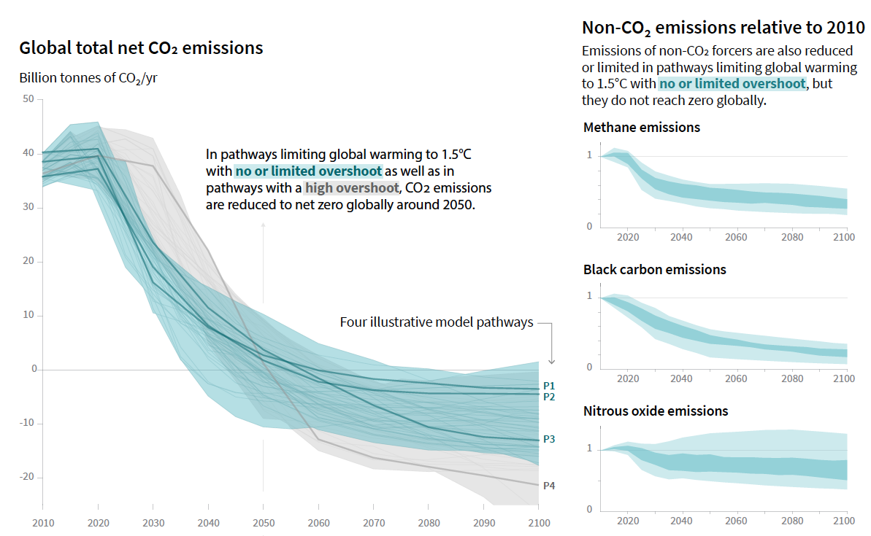
Ce qu’il faudrait faire?
L’humanité doit être carboneutre en 2050
Source: IPCC, 2018, Special report Global Warming of 1,5˚ above

Slide 22
La notion de carboneutralité

Slide 23
Définition
Carboneutralité
  Des évènements
  Des institutions
  Des pays
  Des entreprises
  Des produits
  Des nouvelles installations industrielles
La carboneutralité est une mesure volontaire basée sur une approche comptable.
Elle permet de stimuler les projets d’absorption de CO₂ et de réductions d’émissions
Elle exige une traçabilité

Slide 24
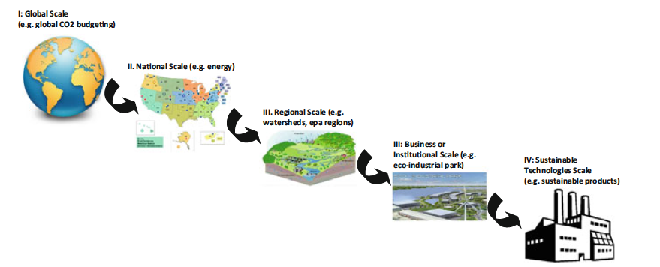
Des systèmes imbriqués
Source:

Slide 25
Comment devenir carboneutre?

Slide 26
Qu’est-ce que l’empreinte carbone
L’empreinte carbone est une mesure des émissions de gaz à effet de serre (GES) exprimée en unités de CO₂ équivalent pour un produit, une activité, une entreprise ou une personne. Elle cumule les gaz qui affectent le climat en fonction de leur potentiel de réchauffement global (PRG). Le PRG indique combien de fois le gaz est plus puissant que le CO₂.

Slide 27
Des règles simples
Déterminer un périmètre opérationnel
  Le périmètre constitue la limite où on comptabilise les émissions de GES
Inventaire
  L’inventaire consiste à comptabiliser toutes les émissions dont on veut assumer la responsabilité il doit être fait de manière normalisée (ISO 14064-1)
Réduire
  La réduction des émissions passe par des projets qui changent de façon vérifiable les émissions (ISO 14 064-2)
  La réduction peut se faire par
    Une plus grande efficacité
    La substitution
    Une durée de vie allongée pour un appareil ou un produit
    Des changements de comportements
    Une augmentation de la captation/séquestration
Compenser

Slide 28
Un exemple?
Une auto électrique est un appareil zéro-émissions, mais pas carboneutre
Selon le périmètre retenu, le changement d’un véhicule conventionnel pour une auto électrique représente un projet qui peut amener une réduction plus ou moins importante des émissions
  Si je remplace un véhicule plus ou moins gourmand
  Si je considère ou non les émissions de cycle de vie

Slide 29
L’automobile, une contribution majeure aux changements climatiques
Pour 20 000 kilomètres:
  Auto hybride 4,4 l/100 km = 2,09 tonnes
  Auto compacte 8 l/100km= 3,69 tonnes
  VUS (petit) 9,6 l/100km = 4,55 tonnes
  Camionnette 13,5 l/100 km = 6,4 tonnes
Au Québec, le transport représente 43% des GES
La moitié vient des véhicules légers
Donc l’électrification du parc automobile peut faire baisser significativement les émissions du Québec
MAIS…

Slide 30
Un véhicule électrique?
Comparaison de la contribution de cycle de vie de deux véhicules mis en marché au Québec en 2013 pour 150 000 km. Source CIRAIG 2018 pour Hydro-Québec.

Slide 31
En attendant ?
Réduire la consommation d’essence
  Le premier 25% est gratuit!
  Conduite écologique
  Bon entretien des véhicules
  Éviter le ralenti inutile
  Un 50% supplémentaire?
  Covoiturage
  Autopartage
Choix du véhicule approprié (chaque tranche de 2 l/100km représente 1 tonne de CO₂ éq. par année).

Slide 32
Une auto carboneutre?
Si on prend l’inventaire de cycle de vie même un véhicule zéro-émissions laisse une empreinte carbone de 16 tonnes de CO₂ éq.
  Extraction des ressources
  Fabrication
  Transport
  Entretien
  Fin de vie
Ces émissions ne sont pour la plupart pas comptabilisées sur le territoire du Québec, donc ne figurent pas à son inventaire
Pour avoir une voiture carboneutre, il faut donc recourir à la compensation pour les émissions qui restent à l’inventaire peu importe sa motorisation.

Slide 34
Le rôle de la compensation

Slide 35
Qu’est-ce que la compensation carbone?
La compensation carbone est une opération qui permet à un tiers de réaliser de gré à gré une opération qui va réduire les émissions ou augmenter les absorptions sans obligation légale. La transaction occasionne un prix payé par l’acheteur au vendeur.
La compensation peut être effectuée sur le marché volontaire ou sur les marchés règlementés. C’est l’opérateur du marché qui détermine l’admissibilité des crédits compensatoires échangés.
L’acheteur peut soustraire la quantité de CO₂ équivalent achetée pour réduire son empreinte carbone.

Slide 36
Compenser
La compensation est une opération confiée à un tiers pour effectuer un projet dont le résultat diminue les émissions ou absorbe du CO₂ au-delà du cours normal des affaires.
  Efficacité énergétique (résultat variable selon la source d’énergie primaire)
  Énergie de sources renouvelables en remplacement de carburants fossiles
  Substitution de carburants lourds par des carburants plus légers
  Absorption par la végétation ou les sols
  Captage et stockage
  Séquestration minérale

Slide 37
Qu’est-ce qu’on échange?
En principe, il s’agit d’un marché sur lequel on achète, hors du périmètre de l’inventaire des unités de réductions qui correspondent à la quantité de CO₂ équivalente à la quantité d’émissions qu’on veut retirer de son bilan de manière à les intégrer à son bilan.
Exemple Mouvement Desjardins carboneutre
  Engagement à la carboneutralité après l’Accord de Paris
  Inventaire selon ISO 14064-1 depuis 2017 par Price Waterhouse Cooper
  Compensation depuis 2018 par des achats de crédits certifiés

Slide 38

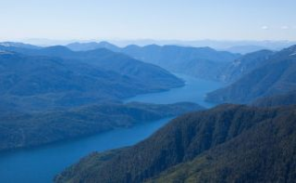
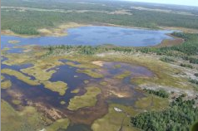

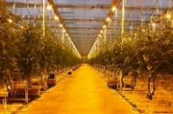
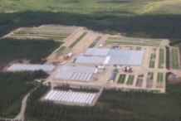
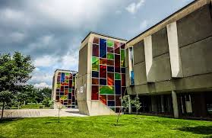
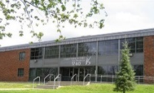
NOTRE COMPENSATION CARBONE 2017 EN UN CLIN D’OEIL
+
COMPLÉMENT
45 973
tCo2 éq.
3
Provinces
7
Projets
1
Projet
600
tCo2 éq.
Conservation et
gestion de forêts et d’écosystèmes
Efficacité énergétique
Energie renouvelable
Bourse Scol’Ère Éducation à l’éco-citoyenneté avec CoopFA
Great Bear Forest Carbon Project
Niagara Escarpment Forest Carbon Project
2 Commissions scolaires
Recyclage ÉcoSolutions
2 Serres agricoles
Des patriotes
Pointe de l’île
Prod. Horticoles Demers
Coopératives de Guyenne
BC
ON
QC
QC
QC
QC
QC
4 057 tCo2 éq.
12 458 tCo2 éq.
9 248 tCo2 éq.
9 500tCo2 éq.
4 100 tCo2 éq.
Conservation, gestion forestière
BC Forest Offset Protocol (Pgr. du gouvernement)
ISO 14 065
Vérifié tierce partie KPMG
Sérialisés
Additionnel¹
Agro-foresterie, conservation, gestion
CSA Eco-Projets
ISO 14064-3
Méthodologie VCS
Vérification des réductions des émissions ex-post
Gouv. de l’ON s’engage à doubler les crédits vendus (Conservation Biodiversity initiative)
Vérifié tierce partie Carbon Consult Group
Sérialisés
Additionnel
3 310 tCo2 éq.
3 300 tCo2 éq.
Efficacité énergétique
CSA Eco-Projets
ISO 14064-2
Méthodologie SPEDE Protocol 3
Vérifié tierce partie Raymond Chabot
Sérialisés
Additionnel
Conversion chauffage biomasse
CSA Eco-Projets
ISO 14064-2
Méthodologie CDM²
Vérifié tierce partie Quantum Carbon
Sérialisés
Additionnel
Conversion chauffage biomasse
CSA Eco-Projets
ISO 14064-2
Méthodologie CDM²
Vérifié tierce partie Raymond Chabot
Sérialisés
Additionnel
Efficacité énergétique
CSA Eco-Projets
ISO 14064-2
Méthodologie CDM²
Vérifié tierce partie Carbon Quantum et Raymond Chabot
Sérialisés
Additionnel
Efficacité énergétique
CSA Eco-Projets
ISO 14064-2
Méthodologie CDM²
Vérifié tierce partie Carbon Quantum et Raymond Chabot
Sérialisés
Additionnel
Résultat d’une approche axée sur l’élimination des GES dans l’atmosphère et sur la recherche de retombées positives pour le bénéfice des collectivités, en lien avec notre mission de leader socio-économique
Selon WCI, l'additionnalité se définit comme suit : Les certificats de compensation ne seront accordés que pour la partie des réductions ou absorptions d’émissions de gaz à effet de serre qui ne serait pas arrivé dans un scénario de base
Clean Development Mechanism – Méthodologie de quantification des GES évités, reconnue par CDP

Slide 39
Quelles sont les caractéristiques obligatoires d’un crédit carbone
La réduction ou l’absorption doit être:
  additionnelle, c’est-à-dire qu’elle ne relève ni d’une obligation, ni du cours normal des affaires
  quantifiée selon une méthodologie reconnue et approuvée par les autorités du marché
  Elle doit être quantifiée de façon conservatrice
  vérifiée par une tierce partie indépendante et crédible
  Unique (elle ne peut être attribuée deux fois)
  Elle ne doit pas occasionner de fuites (déplacements d’émissions)
  Elle doit avoir un caractère de permanence sur au moins cent ans

Slide 40
Comment choisir un fournisseur de compensation carbone
Transparence : les documents de projet, les méthodologies, le registre et les rapports de vérification doivent être disponibles en tout temps, sur demande et sans frais. La quantification intègre le cycle de vie.
Imputabilité: l’organisme qui émet les certificats doit avoir une existence légale et offrir des garanties de permanence.
Usage des fonds: l’organisme est-il à but lucratif ou non, à quoi servent les fonds recueillis? Rémunérer des actionnaires? Développer de nouveaux projets? Défendre une cause?
Bénéfices ancillaires: comment l’organisme compensateur contribue-il au développement durable? Soutien à des populations en développement? Réhabilitation d’habitats? Recherche scientifique?

Slide 41
Compensation par les projets forestiers

Slide 42
Fondements scientifiques
Les arbres captent le CO₂ de l’atmosphère et le transforment en sucres par la photosynthèse grâce à l’énergie lumineuse.
Une partie seulement de ce sucre est utilisé pour leurs besoins métaboliques.
La majeure partie est stockée sous forme de biomasse végétale qui s’accumule d’une année à l’autre dans les composantes de l’écosystème:
  Bois
  Branches et feuilles
  Racines
  Humus et sols
  Débris végétaux
Le carbone séquestré reste dans l’écosystème pour des périodes variant de la décennie au millénaire. Il est donc retiré de l’atmosphère pendant cette période.

Slide 43
Fondements scientifiques
À terme par la décomposition ou les incendies, le CO₂ retournera à l’atmosphère
Pendant que le carbone est fixé dans la biomasse, il ne contribue pas à l’effet de serre.
Par convention, on calcule sur cent ans la période de rotation du CO₂
Donc les projets qui augmentent la biomasse forestière peuvent avoir un impact positif sur les changements climatiques s’ils peuvent maintenir un bilan net de séquestration sur un siècle ou plus.

Slide 44
Types de projets forestiers
Afforestation- planter des arbres sur des surfaces où il n’y en aurait pas naturellement
Reforestation- Planter des arbres sur des territoires qui en sont dépourvus depuis avant 1990 par un changement d’affectation des terres
Protection contre la déforestation: Protéger des stocks de carbone forestier existants contre un changement d’affectation des terres qui les ferait disparaître dans le cours normal des affaires.
Autres potentiels:
  Modification des pratiques forestières pour augmenter le stock de carbone
  Reconnaissance du carbone séquestré dans les produits durables du bois
  Substitution de carburants fossiles par du bois ou des résidus ligneux
  Stockage de biochar dans les sols

Slide 45
Ex-ante ou ex-post?
La méthodologie de quantification des projets forestiers peut être de deux types:
Ex-ante: La compensation est attribuée lors de la plantation et se réalise sur une période déterminée. Elle doit être maintenue par la suite pendant 100 ans. Dans ce cas, ces sont les arbres qui sont attribués.
Ex-post: C’est l’augmentation du stock de carbone attribuable au projet qui peut être vendue. Ce stock doit être maintenu sur 100 ans après la vente.

Slide 46
Critiques des projets forestiers
Additionnalité: il faut démontrer qu’on va vraiment au-delà du cours normal des affaires. Par exemple si on coupe une forêt pour replanter des arbres, on n’a pas droit de réclamer de crédits.
Fuites: il ne faut pas qu’on aille couper plus ailleurs pour satisfaire les besoins de bois ou de terres agricoles.
Permanence: Les arbres sont des organismes vivants. Ils peuvent être détruits par des incendies ou des mortalités attribuables à d’autres causes naturelles ou humaines. La quantité de carbone ou d’arbres attribués pour la compensation doit être présente et vérifiable en tout temps.
Période de réalisation des projets ex-ante: une partie du CO₂ compensé va continuer d’affecter le climat jusqu’à ce que l’arbre l’ait absorbé complètement.

Slide 47
Carbone boréal™ un modèle unique

Slide 48
Allons voir de plus près

Slide 49
Encore plus près

Slide 50
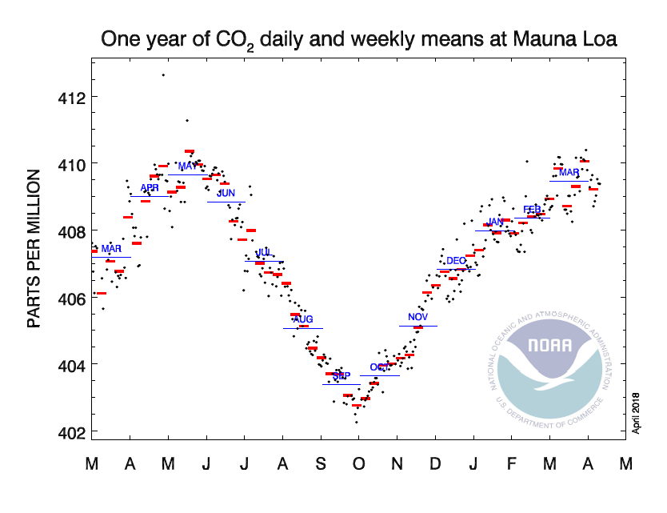
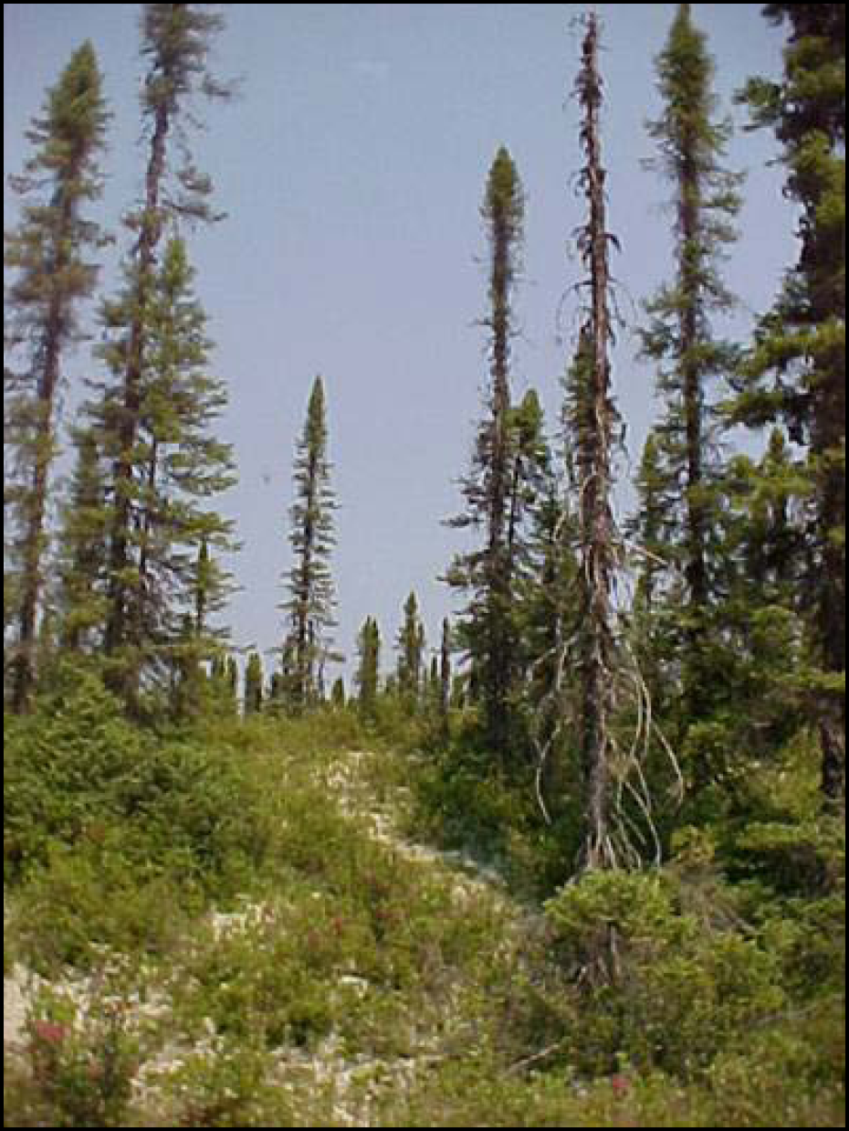
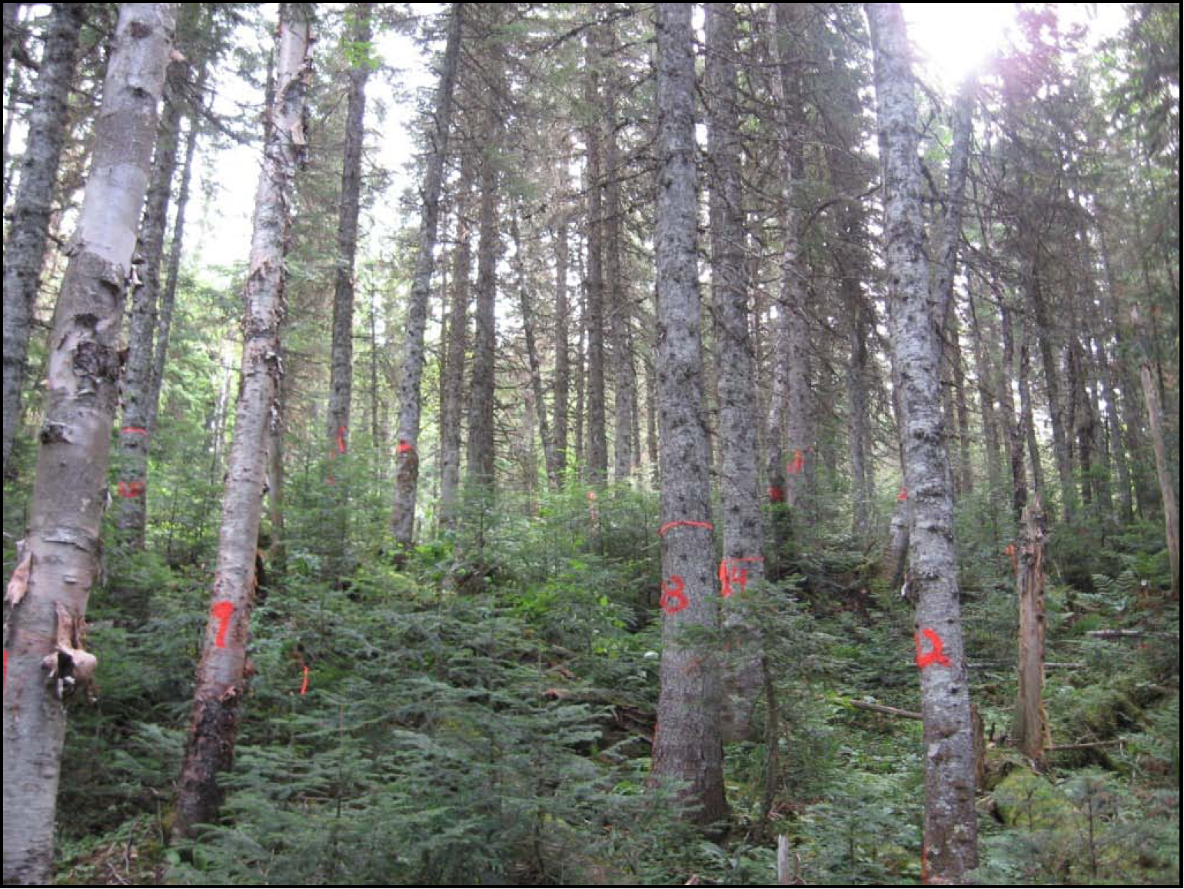
2002- L’hypothèse

Slide 51
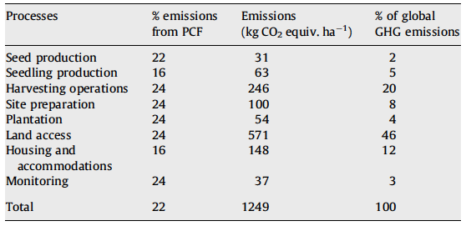
2005-2007 maîtrise de Simon Gaboury
Analyse de cycle de vie complète
Séquestration nette 280 tonnes de CO₂ ha⁻¹

Slide 52
Carbone boréal: une idée qui a fait du chemin
Reboiser des secteurs naturellement dénudés dans la zone boréale c’est possible ;
Cela constitue un puits de carbone supplémentaire qui peut absorber des émissions faites par des tiers pour assurer l’écoresponsabilité et la carboneutralité ;
Grâce à la recherche pour la recherche.

Slide 53
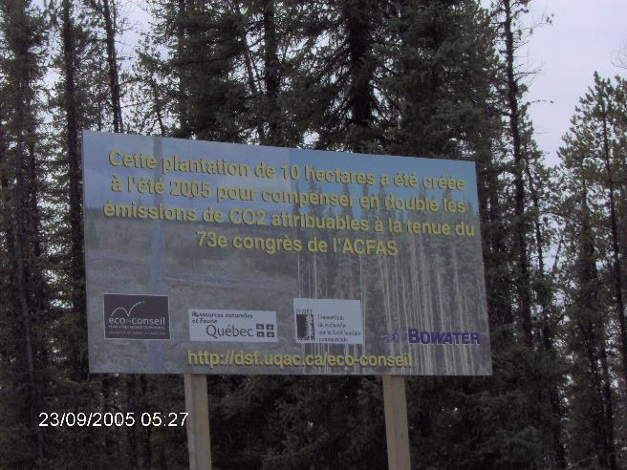
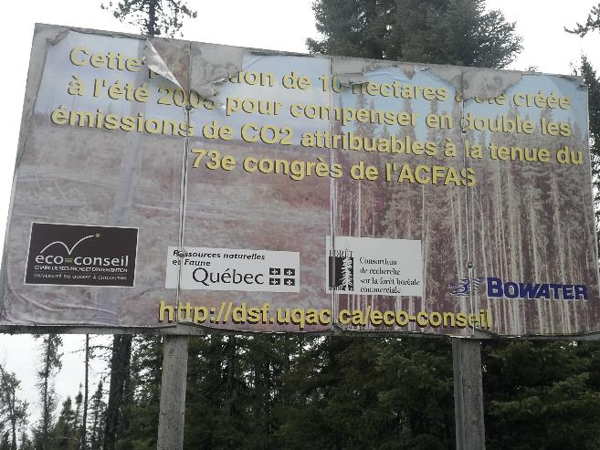
L’épreuve des faits
Plantation compensatoire ACFAS ØØ
2005
2017
vs
ØØ= zéro déchets, zéro carbone

Slide 54
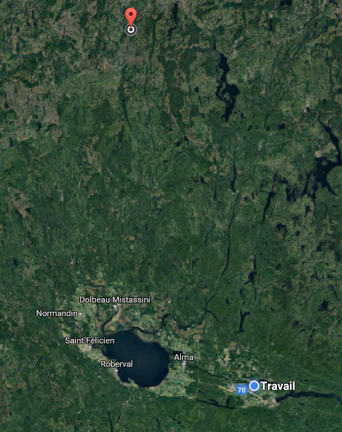
Emplacement de la plantation
Plantation: 50°26‘ 18.4"N
72°05‘ 12.5"W
UQAC

Slide 55
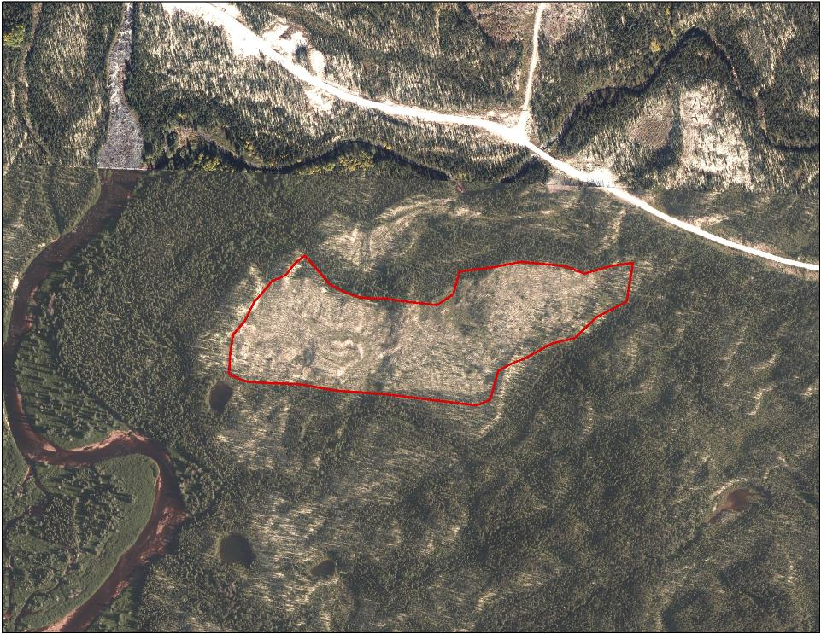
Dispositif ACFAS 2005

Slide 56
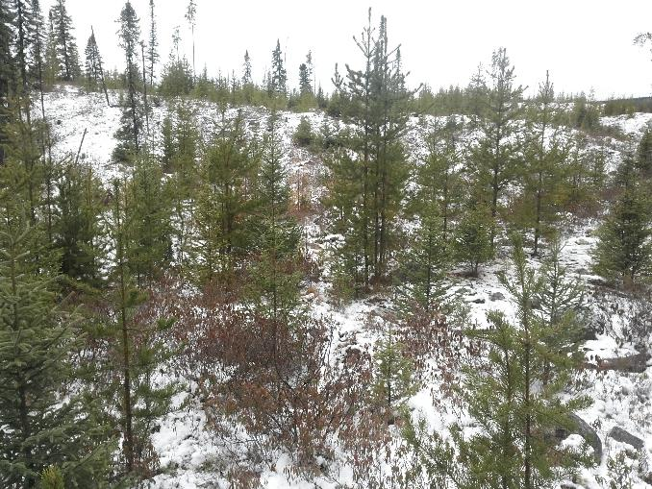
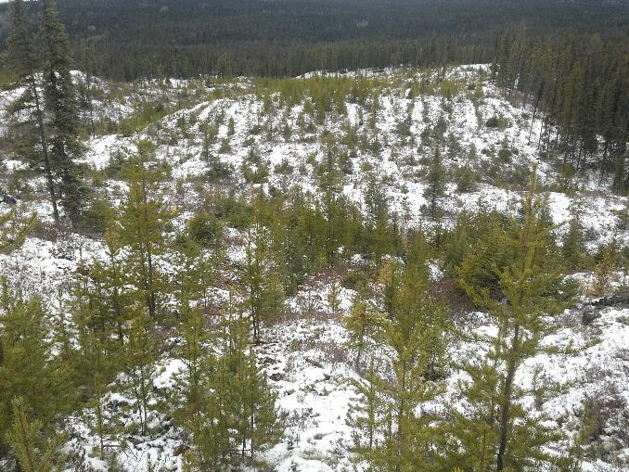
Octobre 2017

Slide 57
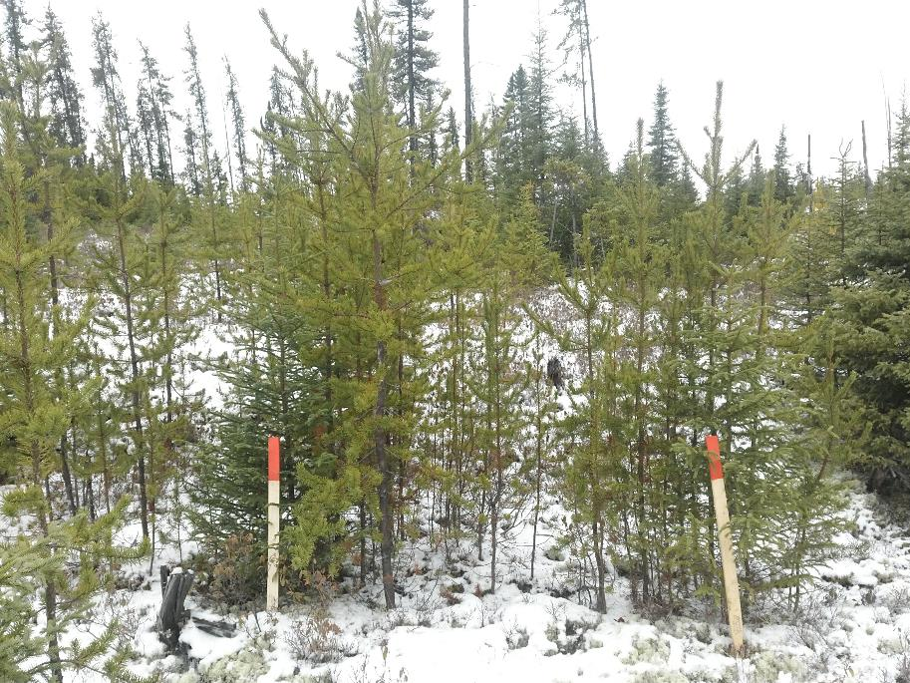
Croissance induite par la préparation de terrain et la plantation

Slide 58
Calcul de séquestration (2005-2017)
 | Ex ante | Ex post (arbres reboisés) | Ex post (total de la régénération)
Séquestration (t CO₂ éq./ha) | 0 | 0.15 | 1.02
Densité (tiges/ha) | 2000 | 2000 | 15 200
Hauteurs dominants | 1.5 m | 1.3 m | 1.7m (pin gris)
Volume estimé à 70 ans (m³/ha) | 175 | À déterminer | À déterminer
L’estimation ex-ante ne prévoyait aucune séquestration nette avant 2031 selon les projections utilisées pour notre quantification. Il est raisonnable de présumer que le volume estimé sera atteint avant l’échéance.

Slide 59
2008- Lancement de carbone boréal
Partenariat UQAC-MRN
  Chaire en éco-conseil
  Consortium de recherche sur la forêt boréale commerciale
  Bureau régional 02
Contributions du public par la compensation carbonique fondée sur les projections de Gaboury
Partenariat avec la communauté Ilnue de Mashteuiatsh

Slide 60
2018- Infrastructure de recherche
Sous la responsabilité du CA de l’UQAC
Un professeur-chercheur est nommé comme directeur pour 3 ans renouvelable
Il a la responsabilité d’un comité de gestion formé de scientifiques
Les forêts d’expérimentation sont protégées par la Loi sur les forêts de toute intervention humaine pour une période de 30 ans renouvelable
La vérification est effectuée aux 5 ans par le BNQ selon ISO 14064-3
Le registre est tenu à jour mensuellement
Les sommes reçues sont gérées par le fonds de développement de l’UQAC et utilisées uniquement pour la recherche
Des reçus pour déduction fiscale sont émis aux donateurs
20% des sommes reçues sont capitalisées et rapportent des intérêts pour la pérennité du programme

Slide 61
Comment répondre aux critiques des projets forestiers?
Les affirmations de captation répondent à toutes les exigences de la norme ISO 14064-2
Elles sont vérifiées par des experts certifiés ISO 14065 selon la norme ISO 14064-3 avec une méthodologie spécifiquedéveloppée avec CSA en 2011. Les rapports sont disponibles en tout temps.
Elles sont supplémentaires aux travaux normalement effectués par le MFFP et le MAPAQ
Il n’y a pas de fuites possibles
L’attribution est sérielle et consignée au registre qui est public
Les arbres sont plantés avant d’être attribués
Seuls les arbres vérifiés sont attribuables
Les forêts d’expérimentation sont protégées à long terme par la loi ou par des ententes écrites avec les propriétaires des terrains

Slide 62
Comment répondre aux critiques des projets forestiers?
La gestion de la permanence est:
  Dynamique- Il existe un tampon de 30% d’arbres non attribuables qui peuvent remplacer des arbres affectés par la mortalité. Les plantations sont dispersées sur un territoire de 65 000 km² et ne peuvent pas être affectés par un même évènement au point d’excéder le tampon.
  Protégée par la Loi sur les Forêts du Québec
  Inaliénable: Une infrastructure de recherche dure aussi longtemps que l’université.
  Financée à long terme grâce aux revenus d’intérêts sur les sommes capitalisées
Le calcul de séquestration inclut une provision pour la période de croissance et n’inclut pas la croissance après 70 ans..

Slide 63
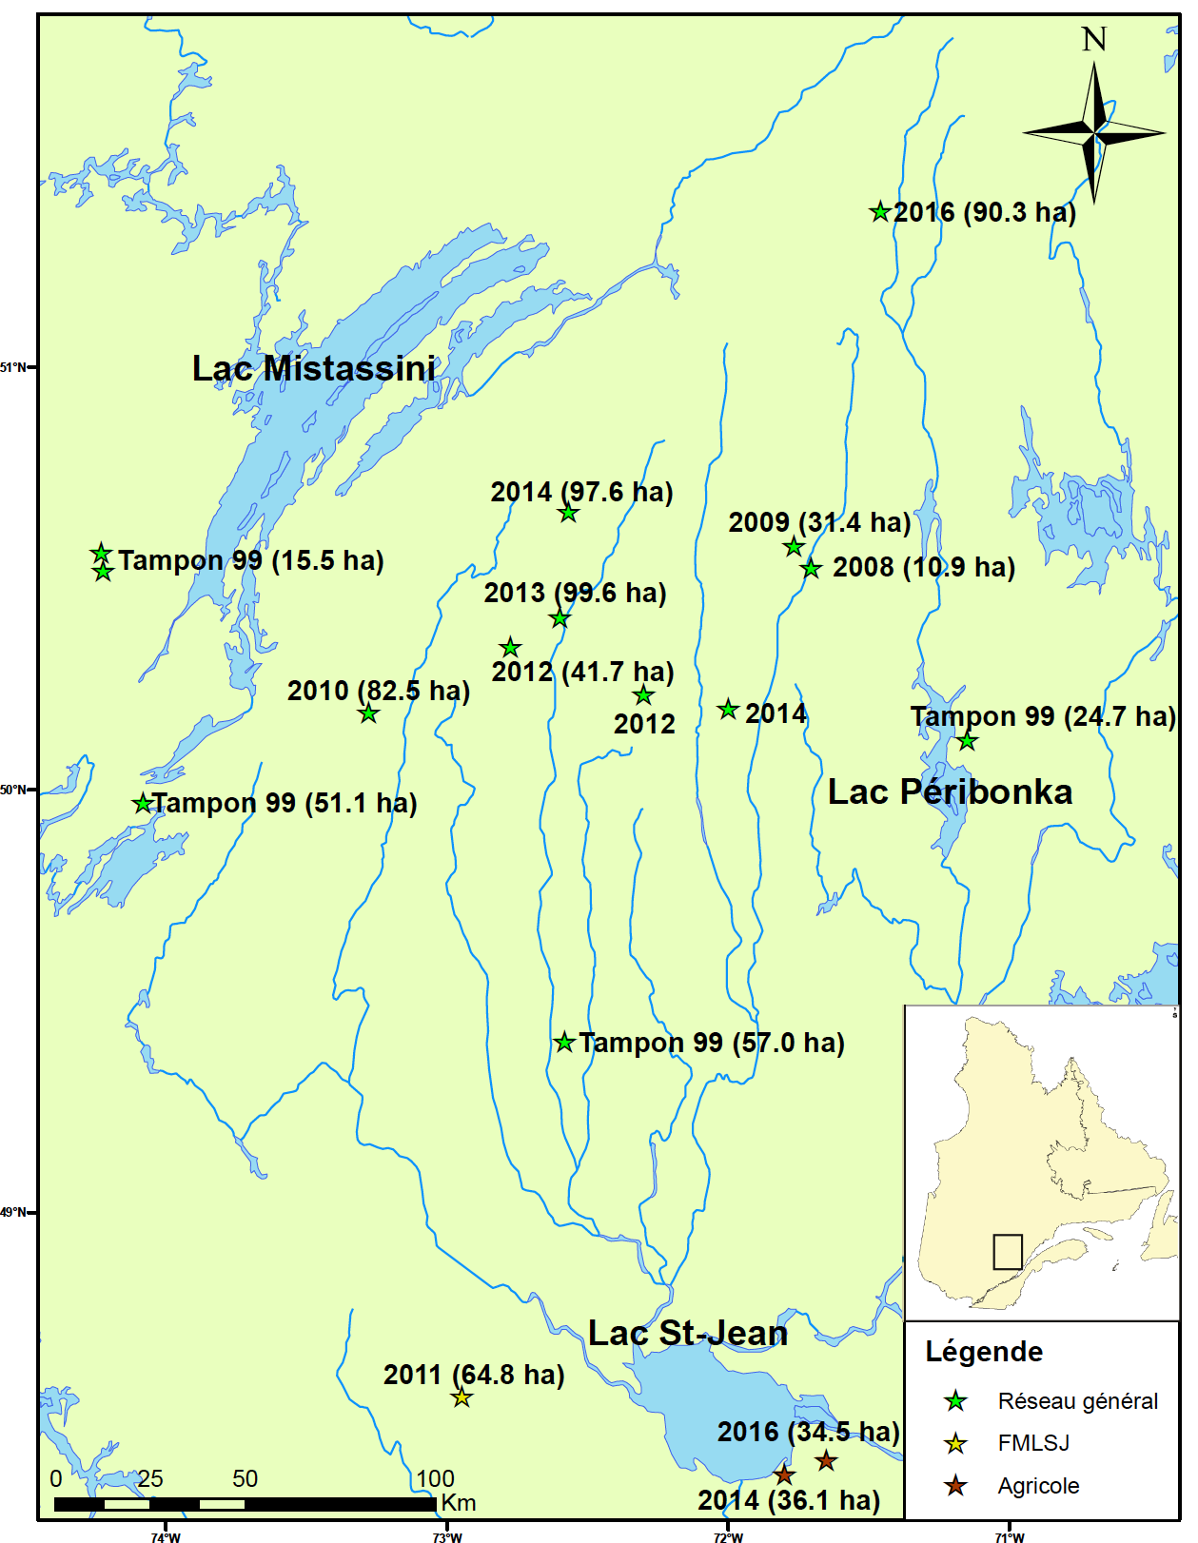
État des lieux novembre 2019

Slide 64
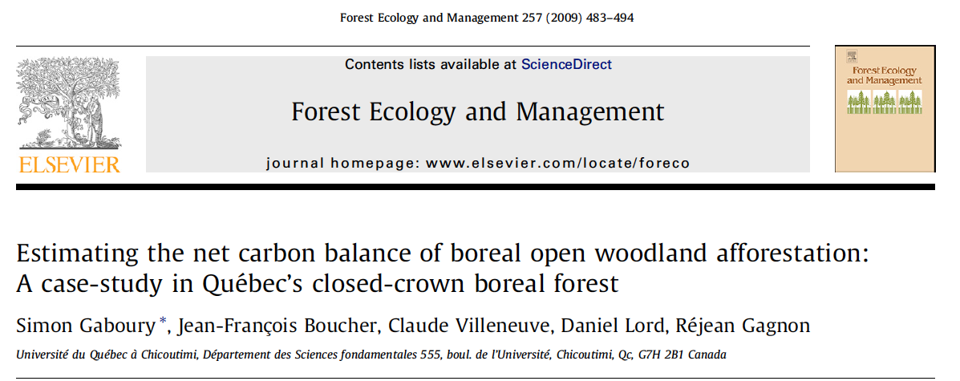

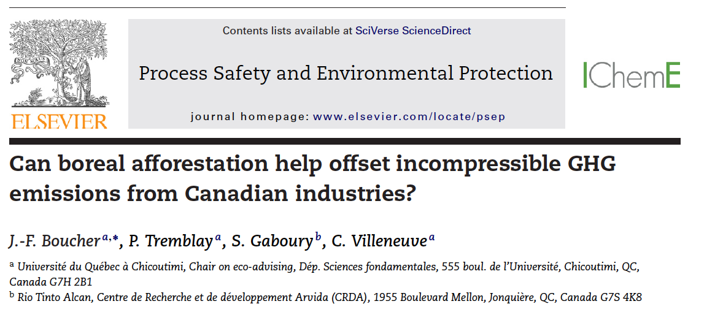
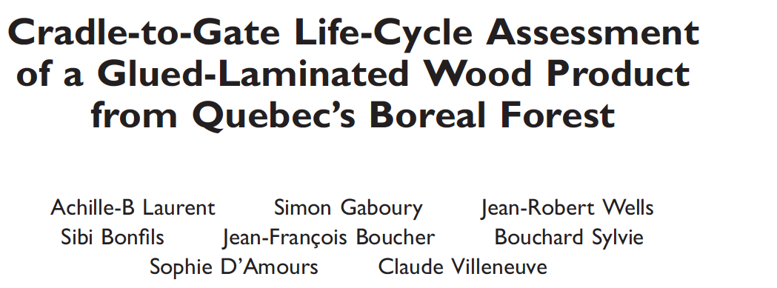

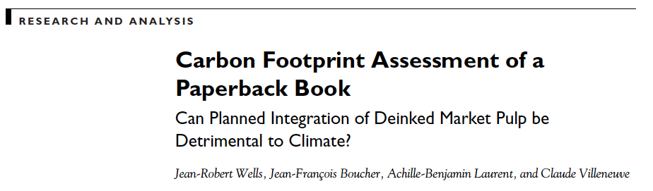
Des résultats scientifiques
8 MSc complétés
Articles et conférences

Slide 65
Quelle démarche pour une institution d’enseignement?

Slide 66
Les grandes étapes
Déterminer un périmètre
  Évènements
  Voyages
  Bâtiments
  Transport du personnel
  Ou tout cela ensemble
Qualifier un membre du personnel (Cours 1 ECC 811 UQAC) ou engager un consultant qualifié
Faire l’inventaire des émissions et le mettre à jour annuellement
Mobiliser le personnel
Déterminer des projets de réductions quantifiables et les réaliser
Compenser le résiduel pour la carboneutralité

Slide 67
Des exemples (registre Carbone boréal)
Compensations reçues de plusieurs Cegeps pour des évènements depuis 2010 (Marie Victorin, St-Félicien, Jonquière, Chicoutimi, Victoriaville, Lanaudière, St-Hyacinthe, Trois-Rivières, St-Jérôme, Gérald-Godin)
UQAC carboneutre pour les bâtiments depuis 2017
Cegep de Limoilou compensation systématique depuis 2019 des billets d’avion pour les voyages internationaux
Cegep du Vieux Montréal compensation symbolique en septembre 2019 mais en processus de qualification pour une employée qui sera en charge de la carboneutralité

Slide 68
Mobiliser avec le Défi Carbone
Jouez au « voisin dégonflable »!
Qui pourra réduire le plus son empreinte carbone familiale ou personnelle?
Peut se jouer entre départements, groupes étudiants, cegeps…
Avec le calculateur Carbone boréal, on peut faire son empreinte individuelle et voir comment les modifications de comportements peuvent la réduire.
On peut remplir un questionnaire disponible sur le site Carbone boréal et trouver son résultat pour huit secteurs.
Le formulaire pourra être rempli en ligne dans le nouveau site.

Slide 70
Conclusion
Si la carboneutralité de l’humanité est nécessaire en 2050, il faut s’y attaquer tout de suite.
La recherche de la carboneutralité est une source de motivation pour comprendre ce qu’il faut faire pour réagir à l’urgence climatique.
Dans une institution d’enseignement elle peut permettre de se donner un projet commun et un prétexte pour susciter l’engagement collectif.

Slide 71
Questions?

